Slide 1
实用音频放大器
胡鸿志
2019.3.30

Slide 2
设计任务
设计并制作低频功率放大器。

Slide 3
题目分析
1．基本要求 ⑴ 放大通道的正弦信号输入电压幅度为5～700mVpp；采用双电源供电，电压不大于±20V；在等效负载电阻R_{L}为8Ω时（功率放大部分单独供电），放大器应满足：
① 最大不失真输出功率P_{OR}≥10W（失真度小于5%），此时效率η≥40%。
分析：负载R_{L}=8Ω，输出功率10W，可计算输出电压。
电源电压>±12.7V，考虑到三极管压降，使用±15V/18V电源
功放输出峰值电流：12.7V÷8Ω≈1.59A≈1.6A

Slide 4
题目分析
1．基本要求 ⑴ 放大通道的正弦信号输入电压幅度为5～700mVpp；采用双电源供电，电压不大于±20V；在等效负载电阻R_{L}为8Ω时（功率放大部分单独供电），放大器应满足：
① 最大不失真输出功率P_{OR}≥10W（失真度小于5%），此时效率η≥40%。
分析：负载R_{L}=8Ω，输出功率10W，计算放大倍数。
总放大倍数：
25.3÷0.7≈36.1倍 25.3÷0.005=5060倍
实际放大倍数应大于36.1倍，小于5060倍，
综合考虑，放大倍数定为100倍。

Slide 5
题目分析
① 最大不失真输出功率P_{OR}≥10W（失真度小于5%），此时效率η≥40%。
② 后级功放带宽BW≥（40～20000）Hz。
③ 在前置放大级输入端交流短接到地时，RL=8Ω上的交流声VPP≤200mVpp。
分析：功率放大电路的主要技术指标（参考模拟电子技术）
①最大输出功率P_{om}：功放提供给负载的最大交流功率。
②转换效率η：最大输出功率P_{om}与电源提供的功率之比。
甲类：失真小音质好，输出功率和效率低（<25%）。
功放类型 乙类：效率高，但会产生交越失真（<78.5%）。
甲乙类：解决乙类交越失真，效率高于甲类。
电路带宽较宽，放大电路考虑使用直流耦合（直接或电阻连接）。
（交流耦合：电容连接）

Slide 6
题目分析
前置放大器主要起电压放大作用，其电压增益为100；
功率放大器主要起电流放大作用，其电压增益一般设为1。

Slide 7
前置放大器电路
一般使用运放制作前置放大器。
可以使用同相放大器，也可以使用反相放大器。
以上两个电路貌似能满足要求，其实存在着问题。

Slide 8
运放的增益带宽积
分析：运放的增益带宽积（GBWP/GBW/GBP/GB）
LM358 GBW=1MHz
放大20KHz信号时只能放大50倍。
NE5532 GBW=10MHz
放大20KHz信号时可以放大500倍。
结论：若使用单级放大器，不能使用LM358，可以使用NE5532。

Slide 9
前置放大器电路
两级放大电路的方案。

Slide 10
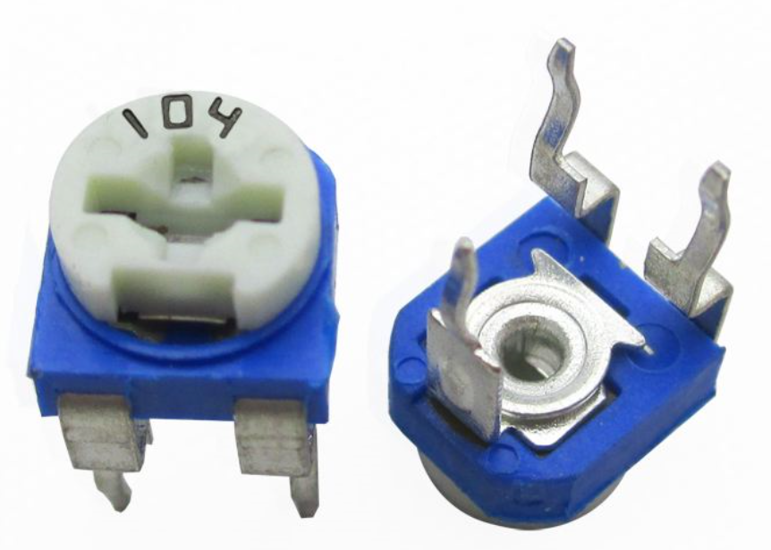
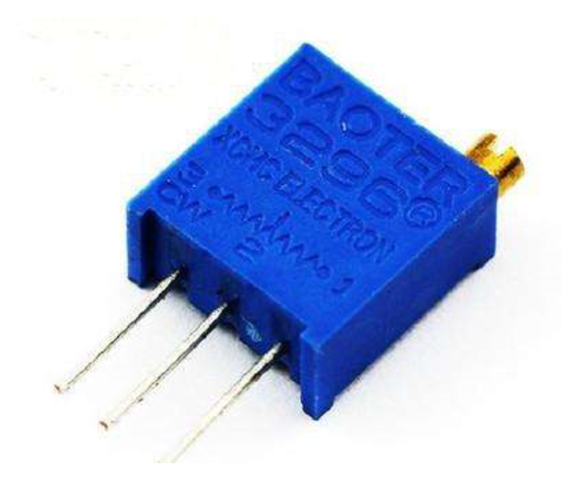
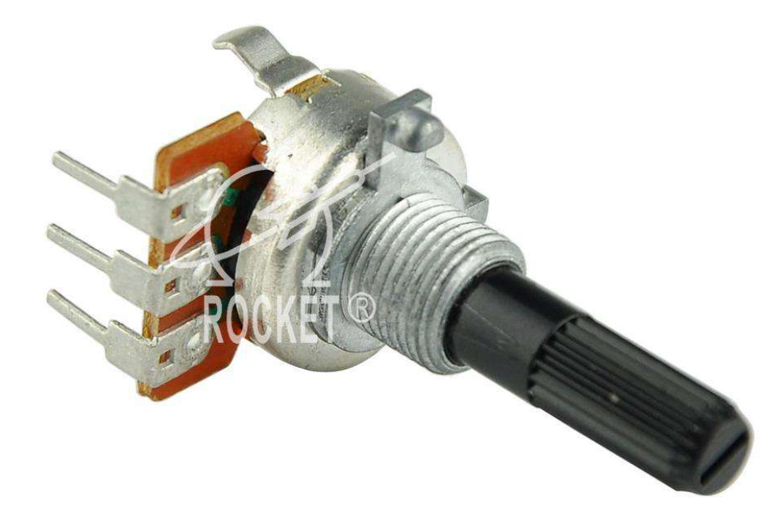
前置放大器电路
两级放大电路的方案。

Slide 11
功率放大电路
采用甲乙类互补推挽结构
D1、D2用于减小或消除交越失真 T3、T4用于减小或消除交越失真

Slide 12
推荐电路
TIP122的hFE值为1000，所需驱动电流：1.6A÷1000=1.6mA，NE5532能满足驱动要求。

Slide 13
全
分
立
元
件
功
放

Slide 14
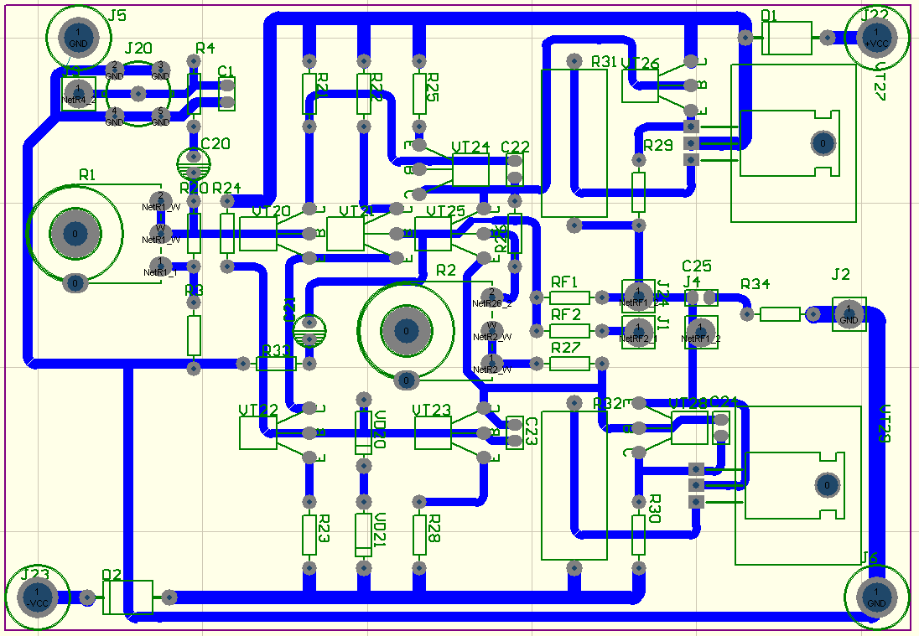
全分立元件功放

Slide 15
音调控制电路
当低音电位器W1 滑动臂向左端移动时，C1 视为短路，低音获得提升。
①衰减式音调控制电路
电容C1、C2的容量要高于C3、C4（注意单位）。
W1和W2的阻值远大于R1、R2 ，并且W1 、W2 分别只对高音、低音起调节作用，调节时中音的增益基本不变，其值约等于R2/R1。

Slide 16
音调控制电路
②负反馈式高低音调节的音调控制电路
反馈的存在使得信噪比较高。
负反馈式音调控制电路的噪声和失真较小，但调节范围受最大负反馈量的限制，调节范围不大。

Slide 17
音调控制电路
③衰减负反馈混合式音调控制电路
具有衰减式和负反馈式音调控制电路的优点，即电路的失真很小并且控制范围很宽。
注：参考《常用音调控制电路解析与设计》（张墅）

Slide 18
数字音量控制电路
发挥部分 ⑴ 制作数字音量控制电路（不得采用专用音响音量控制集成电路，可用通用数字电路或单片机控制电路实现），用两只轻触开关分别实现音量的加减，控制等级不少于8级。

Slide 19
数字音量控制电路

Slide 20
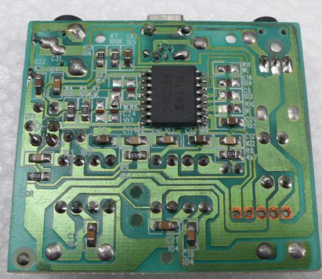
PT2256数字音量电位器/数字电子音量板/电子音量控制板
http://item.taobao.com/item.htm?spm=a230r.1.14.12.i2yC8b&id=37860258380&ns=1&abbucket=14#detail
PT2256 采用CMOS 工艺，音量控制电子化的专用集成电路。采用SOP-16封装。芯片特点如下：
􀁺1、工作电压范围较宽2.5～10V；
􀁺2、内置8 级直流电压输出；
􀁺3、低功耗，高性能。

Slide 21
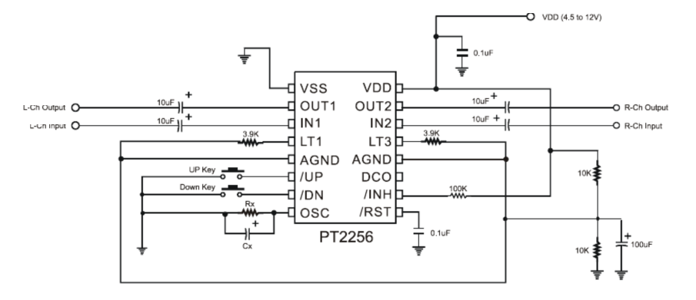
数字音量控制

Slide 22
四路音源选择与指示电路

Slide 23
四路音源选择电路
CMOS双向模拟开关

Slide 24
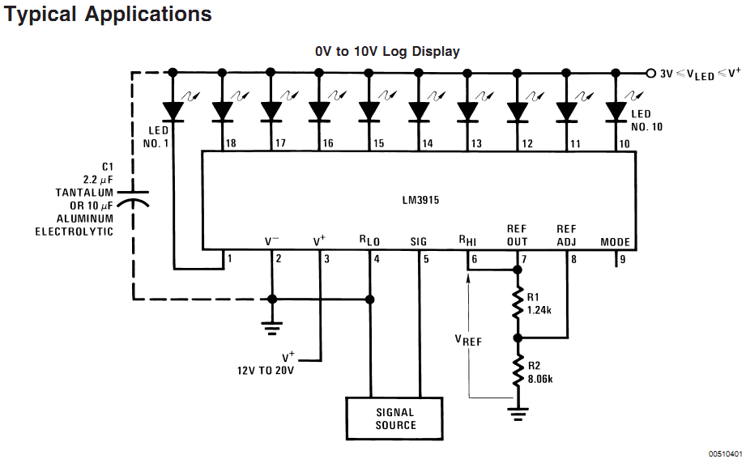
音量等级显示电路
十段电平指示器电路
9脚连接电源显示条形图，悬空是点模式。
将AC转换为DC后效果更好。

Slide 25
电源电路
稳压芯片输入电压选择，要保证稳压芯片的输入和输出有合理的压差。
稳压芯片的电路布局和散热要合理。
注意电解电容的极性和耐压值（25/35/50V）。
输出电压5/6/8/9/10/12/15/18/24V。

